Slide 1
Plantenteelt vakdag
R. Soesman

Slide 2
Terugblik vorige periode
Wat hebben we in de vorige periode gedaan?

Slide 3
Les 1

Slide 4
Planning
11:00 Aftrap; terugblik en theorie over de les van vandaag
11:30 Aan de slag met de opdrachten/Toets
12:00 Plantenkennis
12:30 Zelf werken aan opdrachten en plantenkennis
13:00 Pauze
13:30 Zelfstandig werken aan opdrachten
15:15 Terugblik

Slide 5
Aftrap: Samenwerken

Slide 6
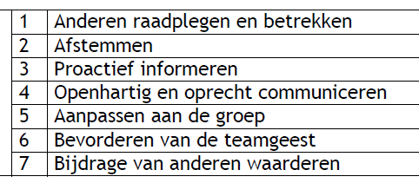
Aftrap: Samenwerken

Slide 8
Les 1
Voorkennis:
Wat zijn leveringsvoorwaarden?
Wat is de maatvoering in de boomkwekerij?

Slide 9
Les 1
Theorie

Slide 10
Les 1

Slide 11
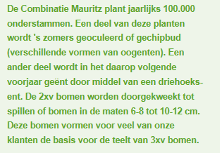
Les 1

Slide 12
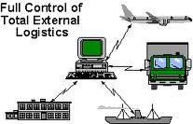
Les 1
24 uurs levering
Voordelen en nadelen?

Slide 13
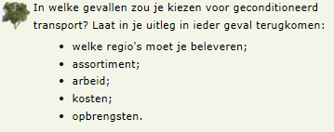
Les 1

Slide 14
Les 1
Zelfstandig werken aan de opdracht:
Niveau 2: Opdracht 1 t/m 3 van de webquest verkoopklaar maken.
Niveau 3&4: Opdracht 1 t/m 4 van de webquest verkoopklaar maken.

Slide 15
Les 1
Evaluatie/reflectie: Samenwerken
Wat ging er goed en kan de volgende keer beter?

